Slide 1

Ресурсный центр по вопросам добровольчества

Slide 2
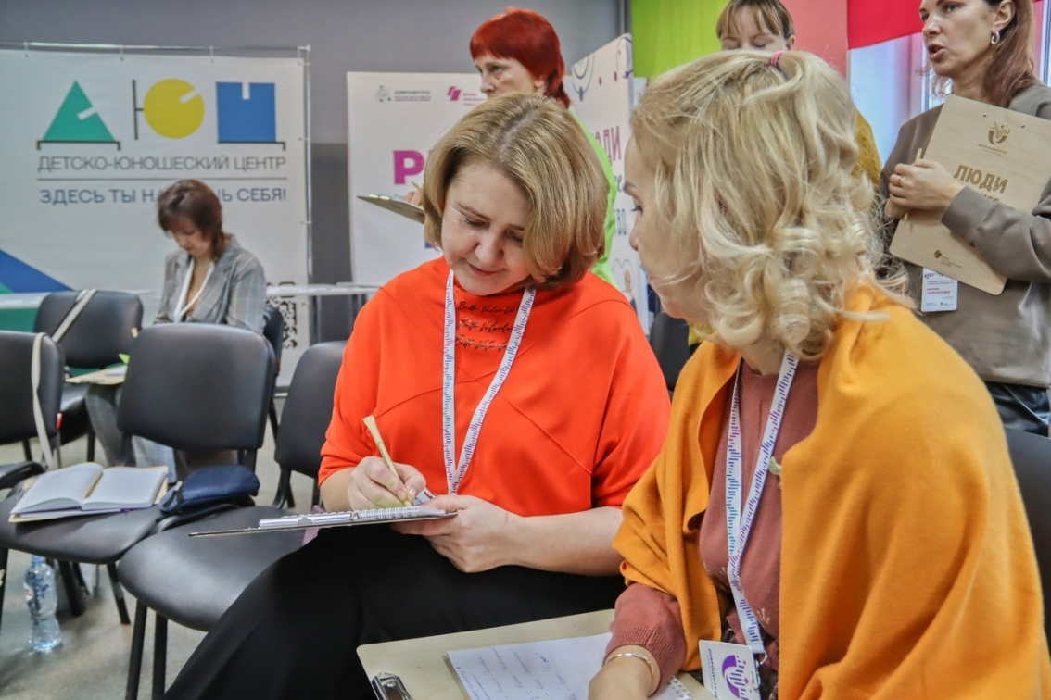
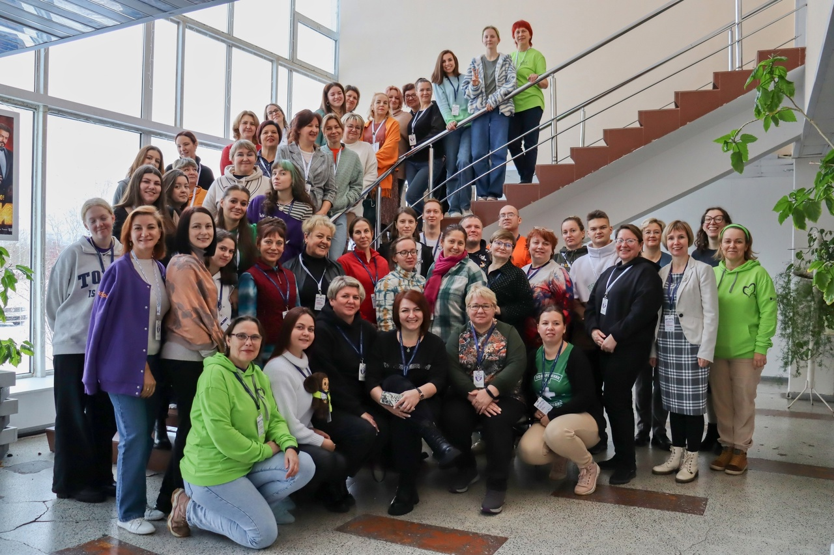
АКСЕЛЕРАЦИЯ ОРГАНИЗАТОРОВ ВОЛОНТЁРОВ
ОЛОНЕЦ 23-24 НОЯБРЯ 2024 ГОДА

Slide 3
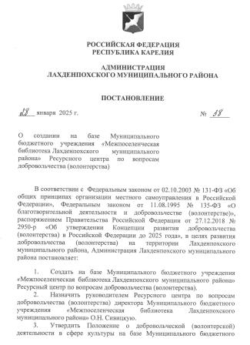
Постановление об открытии
Центр создан 28 января 2025 года на базе
Муниципального бюджетного учреждения
«Межпоселенческая библиотека
Лахденпохского муниципального района»

Slide 4
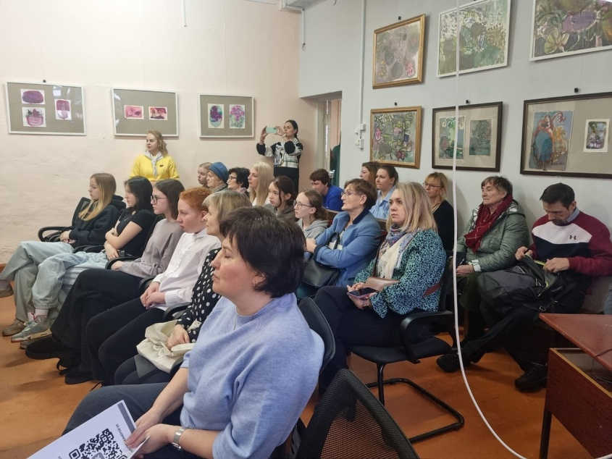
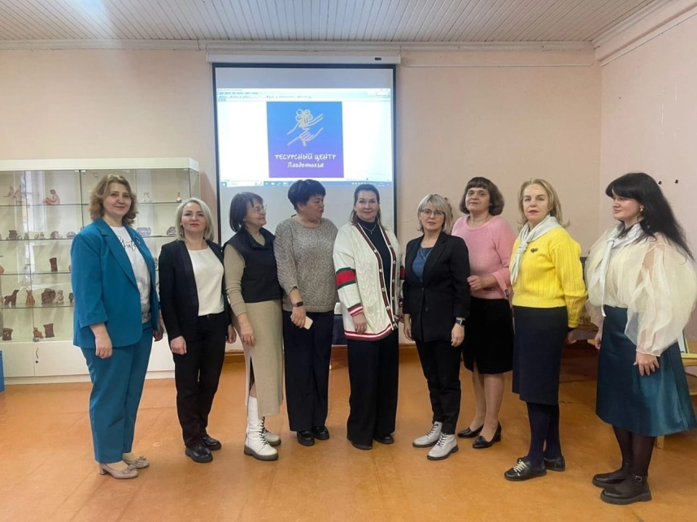
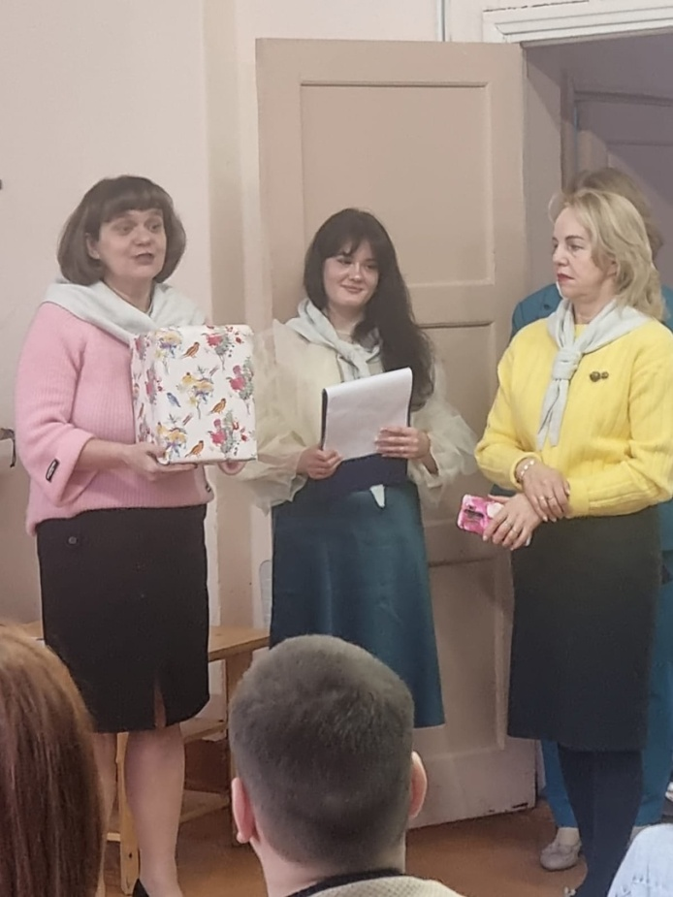
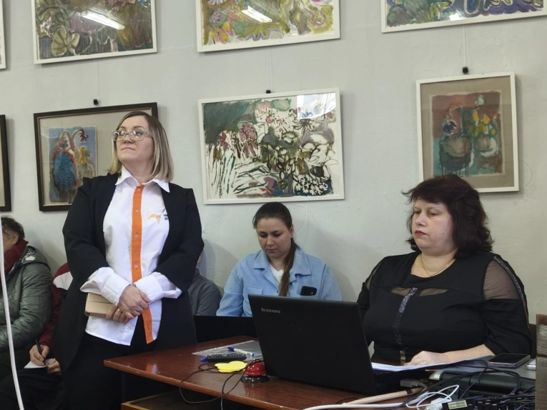
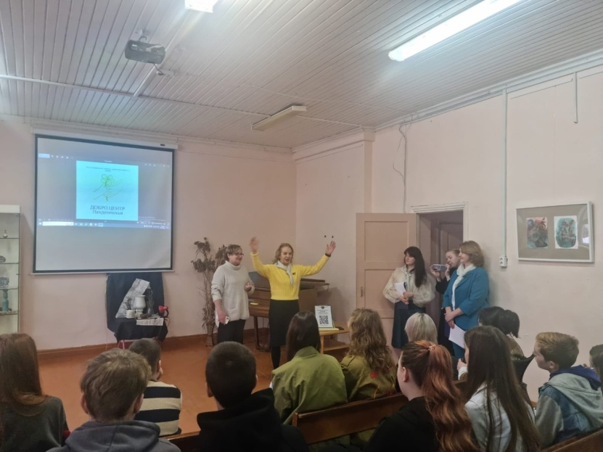
Церемония открытия Ресурсного центра

Slide 5
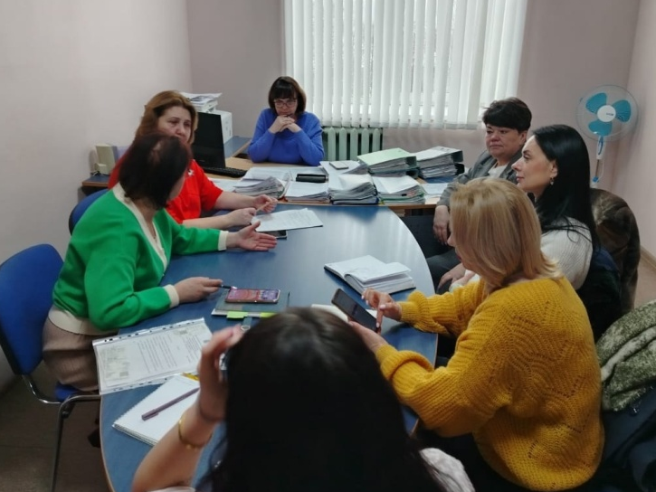
Работа экспертного совета
ВЫБРАНЫ ОСНОВНЫЕ НАПРАВЛЕНИЯ
РАБОТЫ РЕСУРСНОГО ЦЕНТРА
КУЛЬТУРА
ЭКОЛОГИЯ

Slide 6
Эмблема Ресурсного центра
«Добро порождает ответное добро»

Slide 7
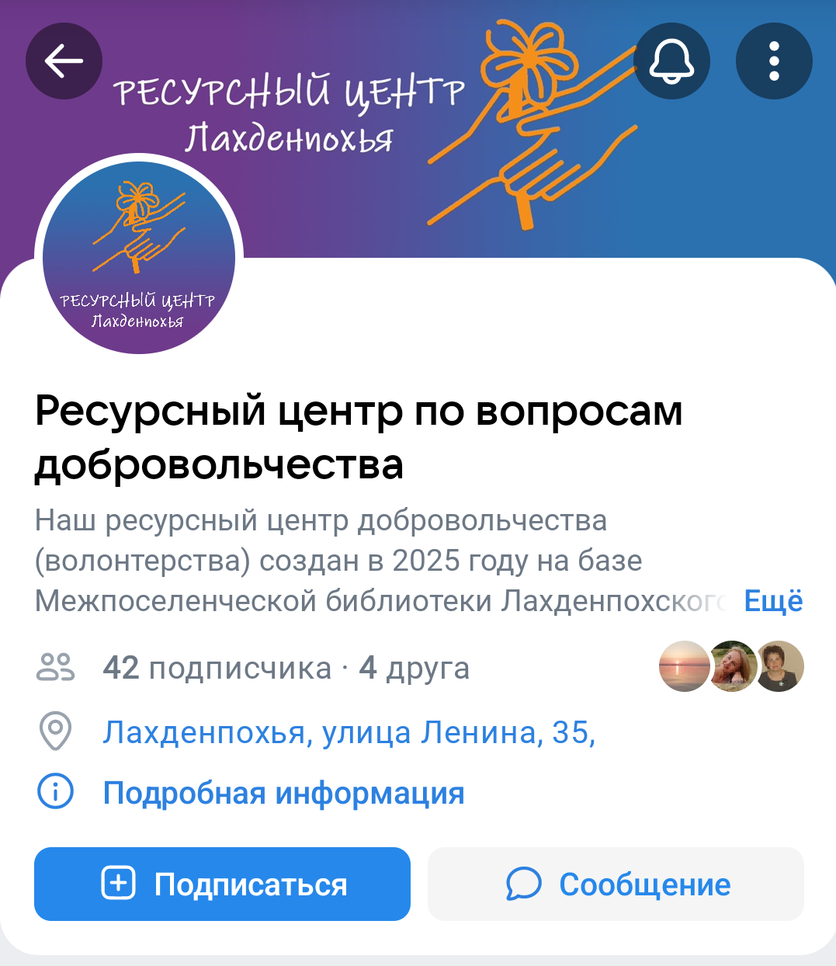

Сообщество в VK

Slide 8
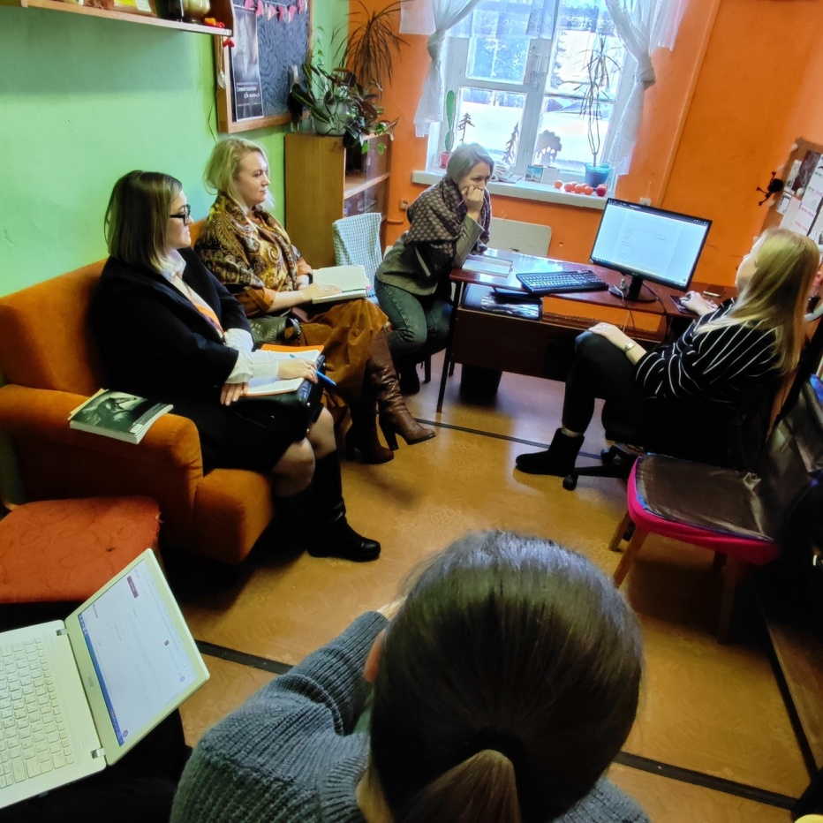
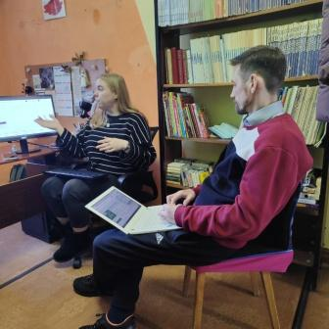
Обучение по работе с платформой

Slide 9
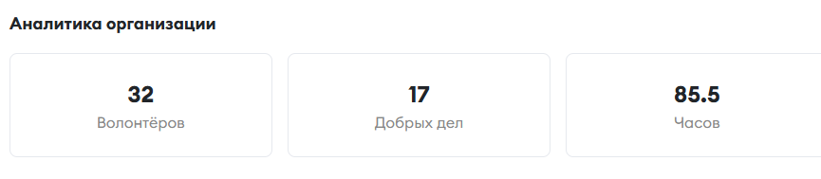
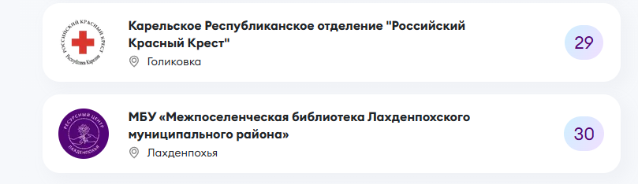
статистика
РЕЙТИНГ ПО РЕГИОНУ

Slide 10
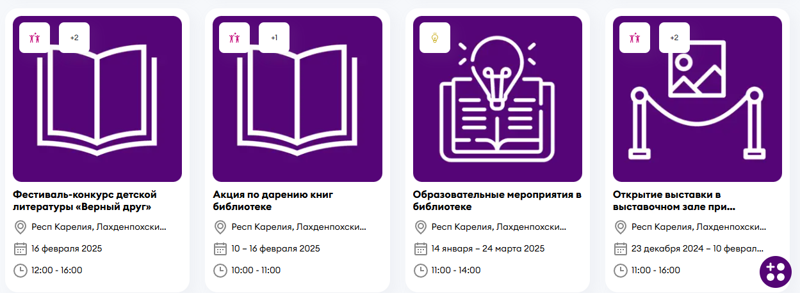
Наши добрые дела

Slide 11


Slide 12
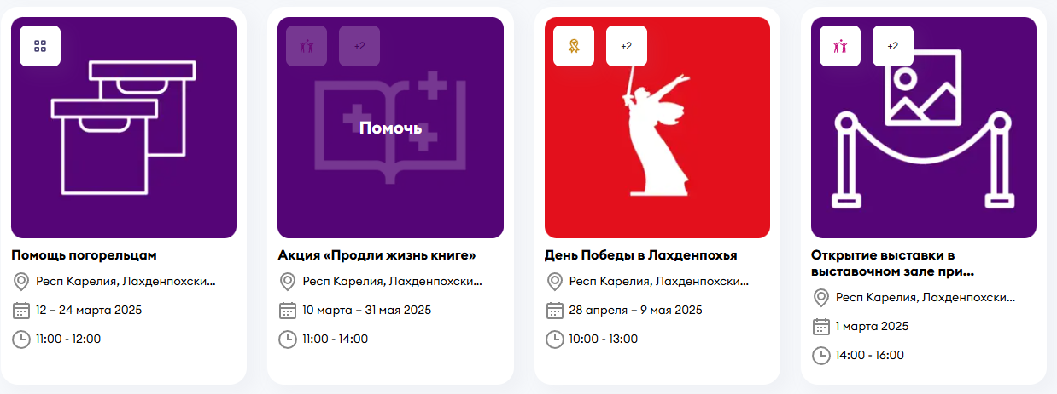

Slide 13


Slide 14
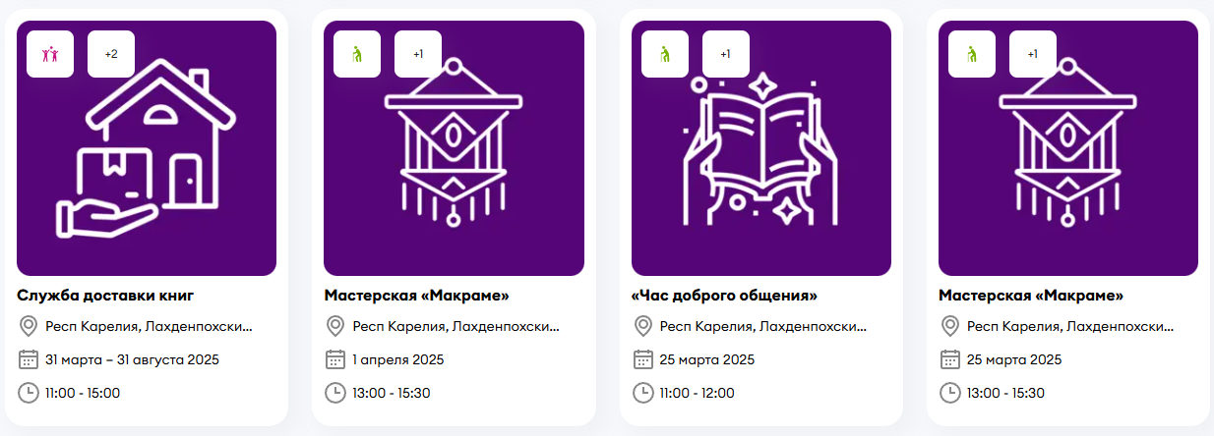

Slide 15
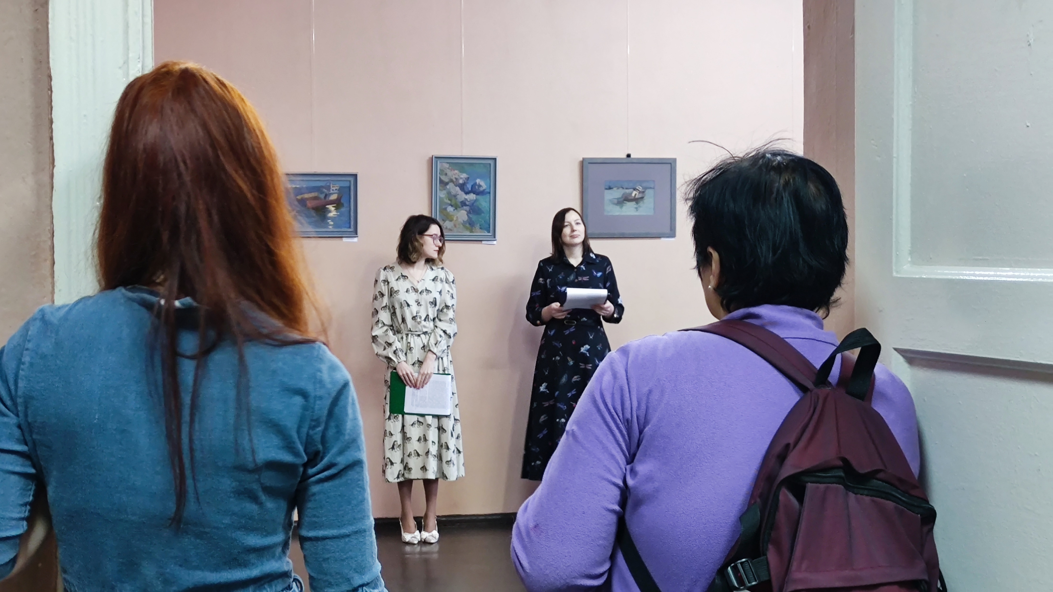
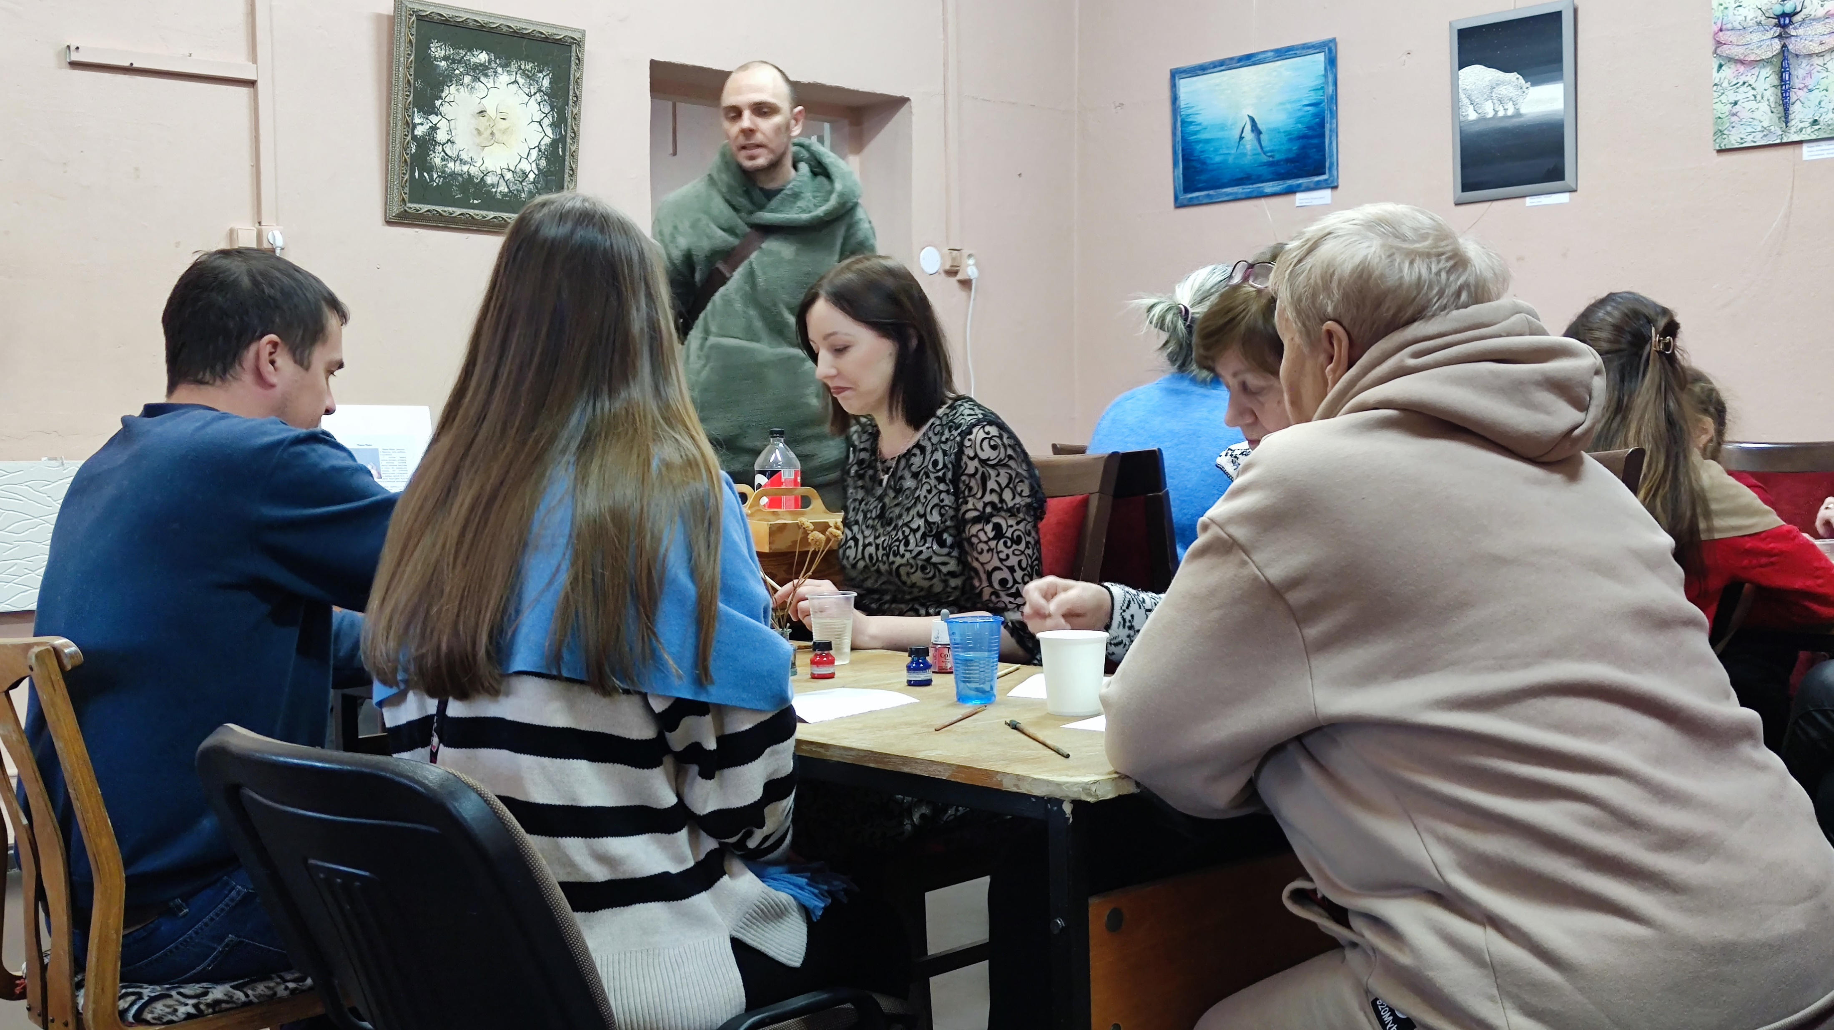
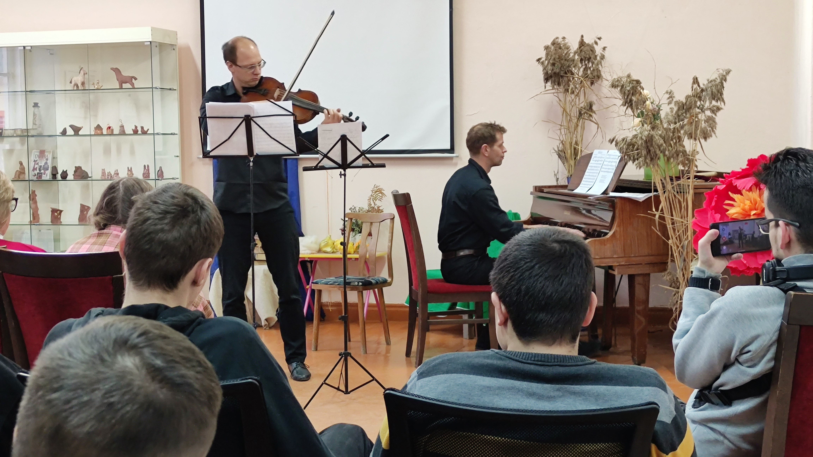
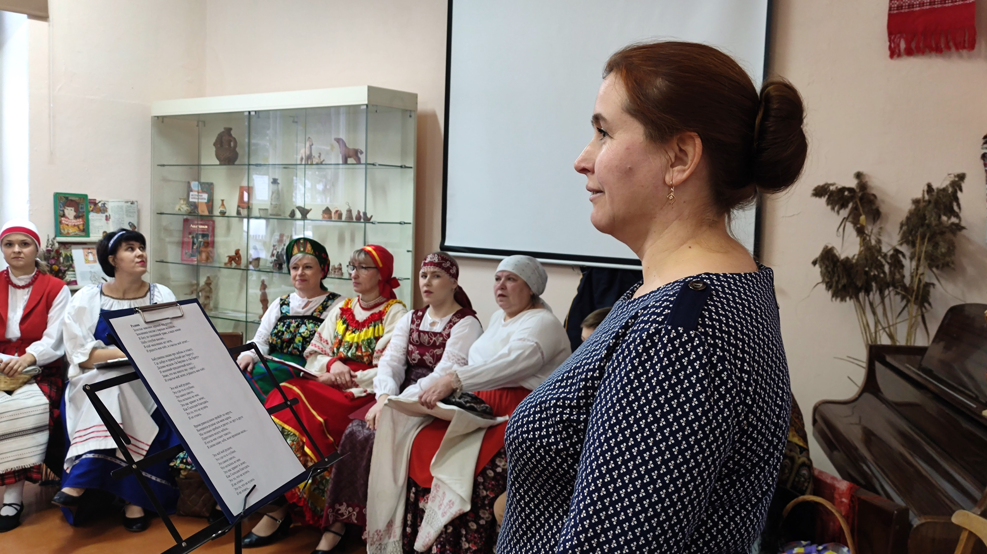
КУЛЬТУРНЫЕ МЕРОПРИЯТИЯ
По направлению «Культура» проводятся фестивали, концерты,
открытия художественных выставок и мастер-классы

Slide 16
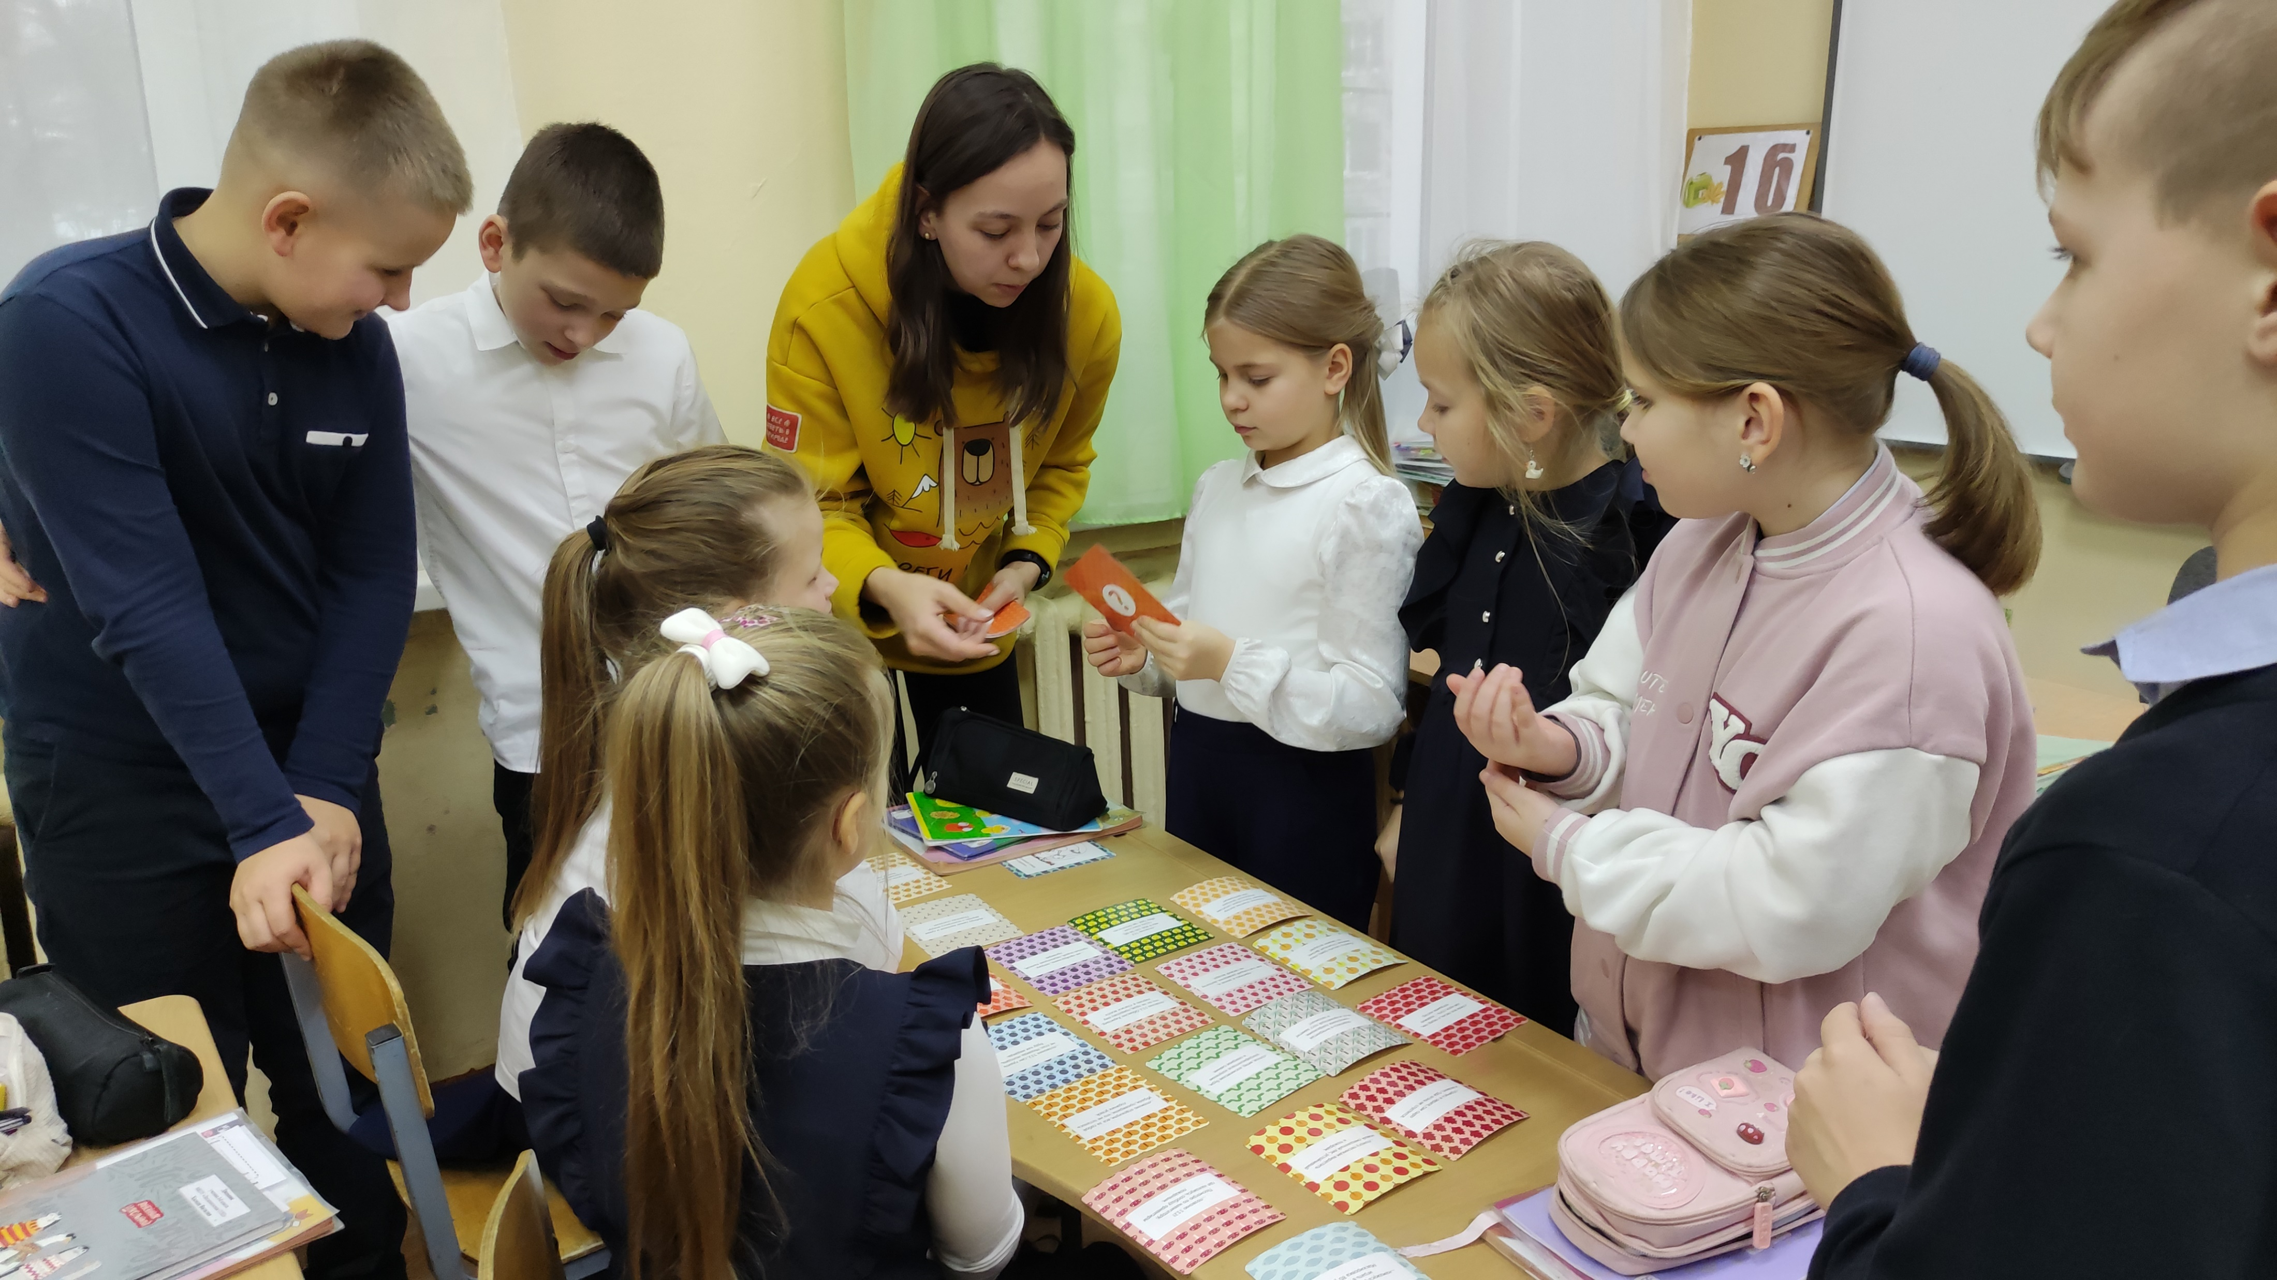
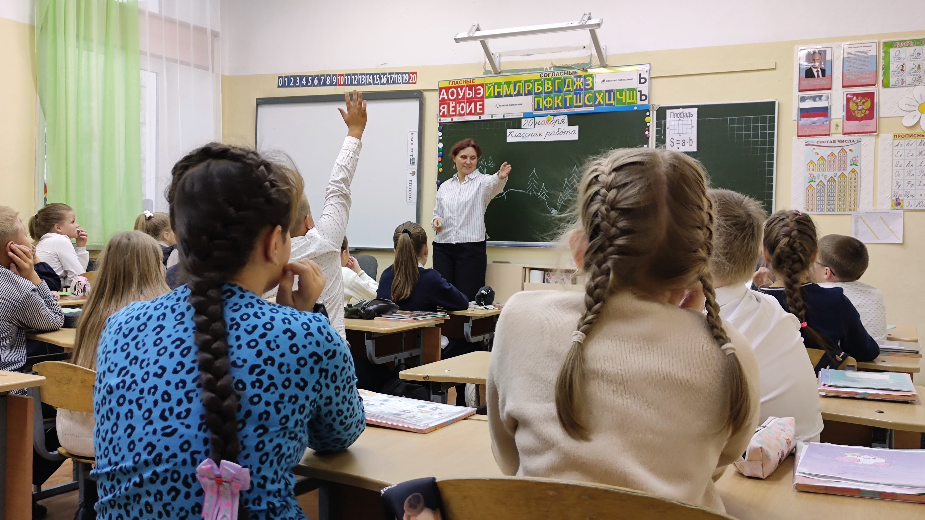
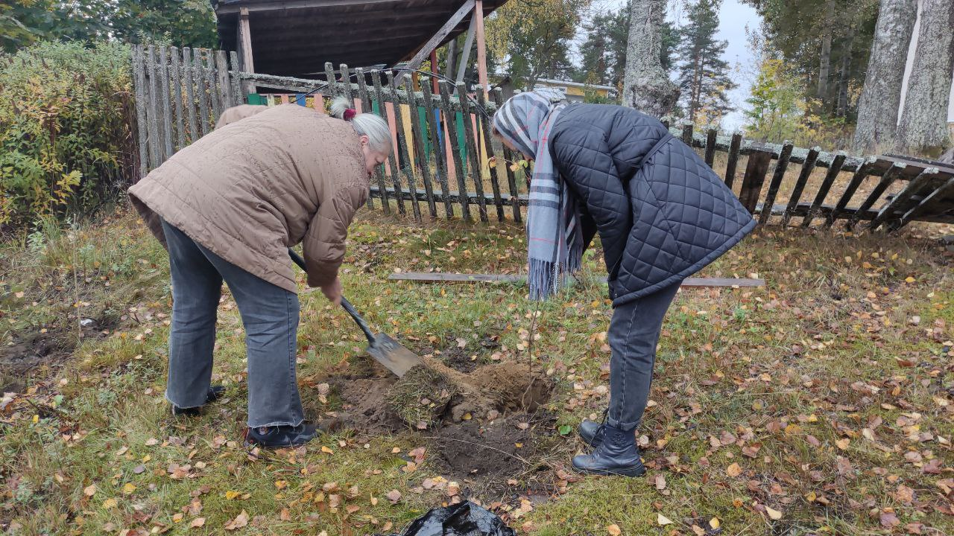
ЭКОЛОГИЧЕСКИЕ МЕРОПРИЯТИЯ
По направлению «Экология» проводятся субботники, экологические беседы
и занятия по сортировке отходов

